Slide 1
8.1.1 函数的零点
Notes:
页面统一为16:9宽幅画面比例尺寸；PPT统一格式为PPT或PPTX。
请注意：
1. 课名：微软雅黑48号字；
2.（第一课时）：微软雅黑32号字；
3.学校名称：请填写全称；
4.学科、年级、主讲人、学校：华文楷体28号字（具体根据文字量可适当调整）。
英文
1.课名：字体以Times New Roman为主，字号一般使用32—36号，特别强调可以用40号；
2.（Period 1）：字体使用Arial，字号为28；
3.正文一般用24—28号，特别强调可用32号。
注意标点的规范（例如：中文省略号为……，可用Shift+数字键6打出中文省略号，英文省略号为…）

Slide 2
课标要求 | 素养要求
1.结合学过的函数图象与性质，了解函数零点与方程解的关系. 2.了解零点存在性定理、会判断函数零点的个数. | 通过本节内容的学习，使学生体会转化思想在研究函数中的作用，提升学生的数学抽象、逻辑推理、直观想象素养.

Slide 3
新知探究
路边有一条河，小明从A点走到了B点.观察下列两组画面，并推断哪一组能说明小明的行程一定曾渡过河？

Slide 4
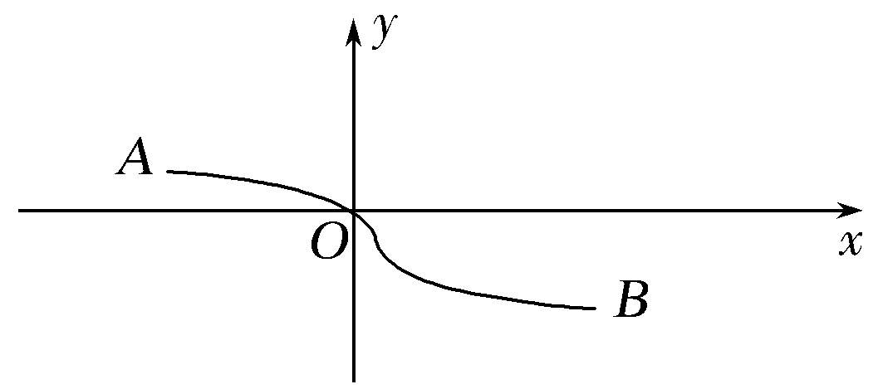
将这个实际问题抽象成数学模型.
问题 如图，若将河看成x轴，建立平面直角坐标系，A，B是人的起点和终点，则点A，B应该满足什么条件就能说明小明的行程一定曾渡过河？
提示 只要满足点A与点B分布在x轴的两侧即可，即图中A处的函数值与B处的函数值符号相反，这也是我们将要学习的零点的相关知识.

Slide 5
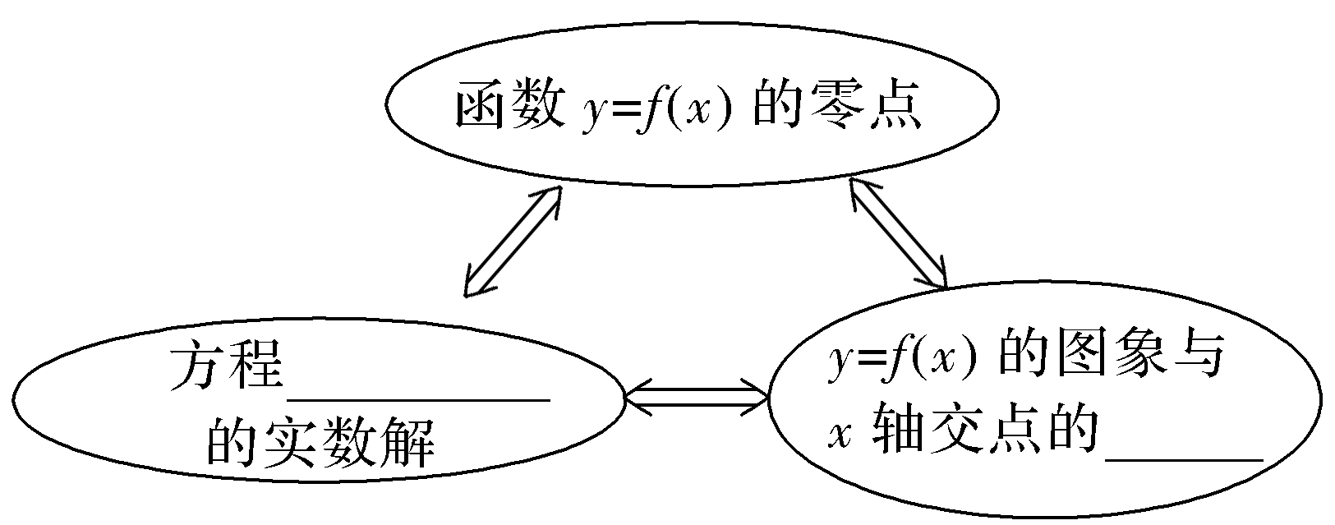
1.函数的零点
注意零点不是点，而是一个实数
(1)概念：一般地，我们把使函数y＝f(x)的值为____的实数x称为函数y＝f(x)的零点.
(2)函数的零点、函数的图象与x轴的交点、对应方程根的关系.
0
f(x)＝0
横坐标

Slide 6
2.零点存在性定理
一般地，若函数y＝f(x)在区间[a，b]上的图象是一条不间断的曲线，且___________，则函数y＝f(x)在区间(a，b)上有零点.
f(a)·f(b) < 0

Slide 7
基础自测
[判断题]
×
2.若函数f(x)在(a，b)内有零点，则f(a)f(b)<0.( )
提示 反例：f(x)＝x²－2x在区间(－1，3)内有零点，但f(－1)·f(3)>0.
×

Slide 8
3.若函数f(x)的图象在区间[a，b]上是一条连续不断的曲线，且f(a)·f(b)<0，则f(x)在(a，b)内只有一个零点.( )
提示 反例：f(x)＝x(x－1)(x－2)，区间为(－1，3)，满足条件，但f(x)在(－1，3)内有0，1，2三个零点.
4.若函数y＝f(x)在[a，b]上图象连续，且f(a)f(b)>0，则y＝f(x)在(a，b)内一定没有零点.( )
提示 不正确，如函数f(x)＝x²在[－1，1]上有零点为0.
×
×

Slide 9
题型一 求函数的零点
【例1】 (1)函数f(x)＝x²－2x－3的零点为________.
(2)若x＝2是f(x)＝x²－mx－3的一个零点，则m的值为________.
(3)函数f(x)＝x²－mx＋3在R上有两个不同的零点，则m的取值范围为________.

Slide 10
规律方法 探究函数零点的两种求法
(1)代数法：求方程f(x)＝0的实数根，若存在实数根，则函数存在零点，否则函数不存在零点.
(2)几何法：与函数y＝f(x)的图象联系起来，图象与x轴的交点的横坐标即为函数的零点.

Slide 11
题型二 判断或证明函数零点的存在性
【例2】 求证：函数f(x)＝x³－3x＋2至少有一个零点.
证明 法一 由f(x)＝x³－3x＋2，得f(0)＝2，f(－3)＝－16，∴f(－3)f(0)＜0，又∵f(x)图象在[－3，0]上是一条连续曲线，∴由函数零点存在定理，知f(x)在（－3，0）上至少有一个零点.
法二 ∵f(x)＝x³－3x＋2＝(x³－1)－3(x－1)＝(x－1)(x²+x+1)－3(x－1)＝(x－1)(x²+x－2)＝(x－1)²(x＋2)，
∴f(x)有两个零点为－2，1.故f(x)至少有一个零点.

Slide 12
【迁移】 证明：函数f(x)＝2^{x}＋x在R上有零点.
f(0)＝2⁰＋0＝1>0，∴f(－1)f(0)＜0
又∵函数f(x)在[－1，0]上的图象是不间断的，所以函数f(x)在(－1，0)上有零点，
从而f(x)＝2^{x}＋x在R上有零点.

Slide 13
规律方法
1.若函数的零点易求，可直接求出零点，否则利用函数零点存在定理判断.
2.利用函数零点存在定理时，关键在于找准区间，且只能判定在区间上零点的存在性，要判定有几个零点，需结合函数的性质或图象进行判定.

Slide 14
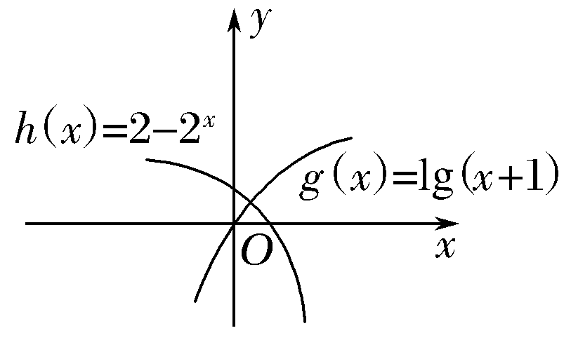
题型三 函数零点个数问题
【例3】 求函数f(x)＝2^{x}＋lg(x＋1)－2的零点个数.
解 法一 ∵f(0)＝1＋0－2＝－1<0，f(1)＝2＋lg 2－2>0，∴f(x)在(0，1)上必定存在零点.又显然f(x)＝2^{x}＋lg(x＋1)－2在(－1，＋∞)上为增函数.
故函数f(x)有且只有一个零点.
法二 在同一坐标系下作出h(x)＝2－2^{x}和g(x)＝lg(x＋1)的草图.
由图象知g(x)＝lg(x＋1)的图象和h(x)＝2－2^{x}图象有且只有一个交点，即f(x)＝2^{x}＋lg(x＋1)－2有且只有一个零点.

Slide 15
规律方法 判断函数零点个数的四种常用方法
(1)利用方程根，转化为解方程，有几个不同的实数根就有几个零点.
(2)画出函数y＝f(x)的图象，判定它与x轴的交点个数，从而判定零点的个数.
(3)结合单调性，利用零点存在性定理，可判定y＝f(x)在(a，b)上零点的个数.
(4)转化成两个函数图象的交点问题.

Slide 16
一、课堂小结
1.在函数零点存在定理中，要注意三点：(1)函数是不间断的；(2)定理不可逆；(3)至少存在一个零点.
2.方程f(x)＝g(x)的根是函数f(x)与g(x)的图象交点的横坐标，也是函数y＝f(x)－g(x)的图象与x轴交点的横坐标.
3.函数与方程有着密切的联系，有些方程问题可以转化为函数问题求解，同样，函数问题有时可以转化为方程问题，这正是函数与方程思想的基础.

Slide 17
答案 B

Slide 18
答案 B

Slide 19
3.二次函数f(x)＝ax²＋bx＋c中，ac<0，则函数的零点个数是( )
A.1个 B.2个
C.0个 D.无法确定
解析 ∵Δ＝b²－4ac，ac<0，∴Δ>0，
∴方程ax²＋bx＋c＝0有两个根，故函数有两个零点.
答案 B

Slide 20
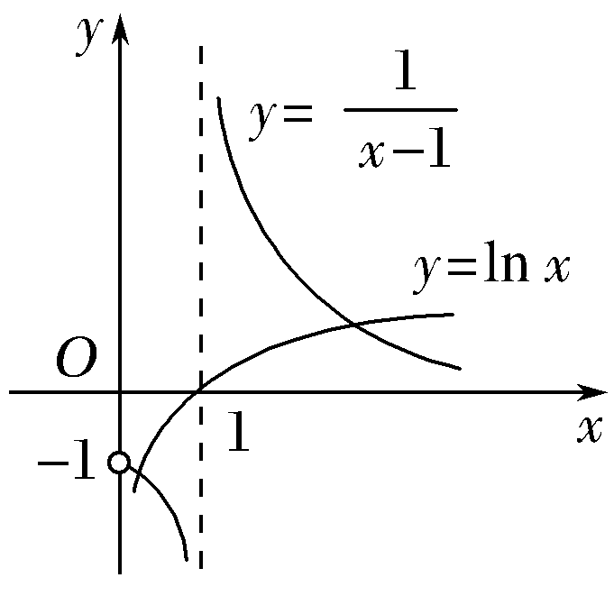
A.0 B.1 C.2 D.3
答案 C

Slide 21
5.已知函数f(x)＝x²－x－2a.
(1)若a＝1，求函数f(x)的零点；
(2)若f(x)有零点，求实数a的取值范围.
解 (1)当a＝1时，f(x)＝x²－x－2.
令f(x)＝x²－x－2＝0，得x＝－1或x＝2，
即函数f(x)的零点为－1和2.

Slide 22
谢 谢 观 看

